Slide 1
Introdução a Linguagem JAVA
Evolução, Plataforma, Prós e Contras

Slide 2

Objetivo do Curso
Introduzir fundamentos da linguagem Java
Desmistificar que Java é difícil
Escrever programas utilizando a ferramenta free software Eclipse
Introduzir conceitos de Programação Orientada a Objetos com Java
Implementar esses conceitos em Java utlizando o Eclipse

Slide 3

Sumário
Indicação de Bibliografia
Breve histórico
Instalação do JDK;
Utilização do bloco de notas;
Sintaxe da linguagem Java;
Comandos básicos da Linguagem Java;
Instalação do Eclipse;
Introdução a Programação Orientada a Objetos com Java
Instalação dos plugins para GUI

Slide 4


Bibliografia
Java Como Programar
  Deitel & Deitel 6a Edição
  Editora Bookman
Introdução a Programação Orientada a Objetos usando Java
  Rafael Santos
  Editora Campus
Java Site
  http://java.sun.com
Eclipse Site
  http://www.eclipse.org

Slide 5


Guia para aprender JAVA
Baixar e instalar o JAVA SDK (ferramentas de desenvolvimento)
  http://java.sun.com/javase/downloads/
Seja membro de algum grupo JAVA (JUG) e freqüente:
  java.sun.com - o principal site de Java
  www.guj.com.br - Grupo de Usuários Java
  www.portaljava.com

Slide 6

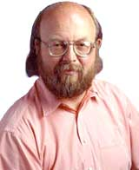
Linguagem Java
Histórico Resumido
Em 1990, alguns executivos da SUN Microsystems , empresa em processo de decadência, prepararam um relatório completo com todos os “erros” da Empresa.
Foi criado o “Green Team”, com poderes, liberdade e
orçamento para criarem o que quisessem.
Em 1991, este grupo projetou e implementou a linguagem
Oak, que somente em 1995 foi batizada de JAVA.
James Gosling coordenava o projeto
Parte do Projeto Green
  grupo de pesquisas trabalhando para desenvolver software a
  fim de controlar dispositivos eletrônicos
    TVs interativas, torradeiras interativas, lâmpadas interativas, etc.
    Todos interconectados!
Notes:
Patrick Naughton, programador da Sun e amigo de Scott McNealy, presidente da SUN, estava prestes a deixar o emprego. A SUN não estava chegando a lugar nenhum com os seu produtos na época.
Gosling percebia a contradição na época: apesar da tecnologia de computadores estar sendo usado em diversos produtos eletrônicos, cada produto precisava de sua própria interface.
Estando longe da sede da SUN, acabaram usando peças de gameboys, aparelhos de televisão da Sharp, etc.
Na eletrônica dos consumidores confiabilidade é mais importante que velocidade.

Slide 7


Linguagem Java
Histórico
Problema com LP´s existentes
  C++ (e outras linguagens) não estava desempenhando a tarefa satisfatoriamente.
  O que se buscava ?
    mínimo uso de memória;
    baixo custo;
    confiabilidade;
    compatibilidade.

Slide 8


Linguagem Java
Histórico
James Gosling (Sun) e equipe projetou a nova linguagem.
  Linguagem denominada de OAK (precursora de Java)
OAK significa CARVALHO em inglês

Slide 9

Linguagem Java
Histórico
A Sun descobriu que o nome Oak já estava sendo usado.
Decidem chamar esta nova linguagem de
Java

Slide 10





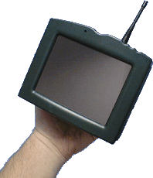

Por que o nome Java?

Slide 11

Por que o nome Java?
Java é o nome de uma ilha do Pacífico, onde se produz uma certa variedade de café homônimo.
A inspiração bateu à equipe de desenvolvimento ao saborear esse café em uma lanchonete local.
Era extremamente apreciado por profissionais da área de software (ainda o é).
Notes:
Um Java mantém os programadores acordados à noite. O outro permite que eles descansem após desenvolver software.

Slide 12
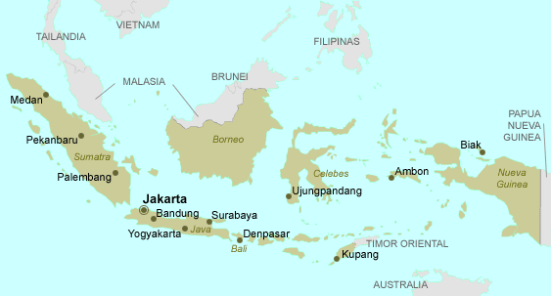
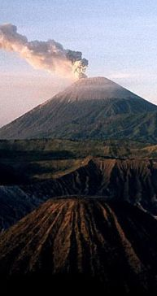
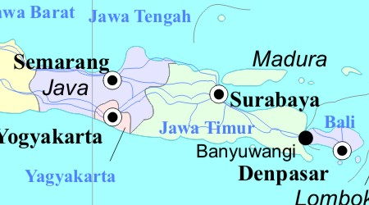
Localização da Ilha de Java
A ilha dos trezentos vulcões
Sessenta em atividade

Slide 13

Linguagem Java
1994: Mosaic revoluciona a cara da Internet.
  WWW (World Wide Web). (O Mosaic foi criado por Marc Andreessen)
Criação do HotJava
  Navegador da Web que podia executar applets Java.
  Feito totalmente em Java.
Java mostrou-se ideal para ser usada na Internet.

Slide 14
Linguagem Java
Histórico
1995: Netscape Navigator 2.0 suporta Java.
  A Sun amplia esforços para o desenvolvimento de Java.
1996: Lançamento oficial de Java 1.02
  Download gratuito pela Internet (http://www.javasoft.com)
1997: Java toma conta da Internet
  Netscape, Internet Explorer, HotJava, ...
Programas escritos em Java podem ser executados virtualmente em qualquer plataforma.
Notes:
Java, em 1995, era semelhante ao pistoleiro Clint Eastwood perambulando em uma inóspita cidade americana.
Em pouco tempo, percebemos que, assim como Clint, Java é legal, mas legal no sentido de se tratar de uma linguagem extraordinária, com muitos recursos, torna conceito complicados, como o de OO, muito fáceis de entender. E é legal porque é divertido pronunciar JAVA, ao invés de: Visual Basic, C plus plus, Mumps, etc.

Slide 15
Simplicidade
Java deriva de C++ mas:
  Java não trabalha com ponteiros
  gerência automática de memória
  coletor de lixo
  herança simples em vez de herança múltipla
programação orientada para máquinas pequenas

Slide 16
Tecnologia Java
Processo de compilação convencional
Código-Fonte
Compilador
Código-Executável
Plataforma 1
Compilador e código executável “amarrado à plataforma”
Muitas vezes até o código fonte também
Problemas de portabilidade e aumento de custos

Slide 17
Tecnologia Java
Processo de compilação Java
Código-Fonte
Compilador
(javac)
Código-Executável
Java Virtual Machine
Plataforma 1
Plataforma 2
Plataforma X
Compilador e código executável “amarrado à JVM”
Independêncdia de plataforma
Código executável Java : byte-codes

Slide 18
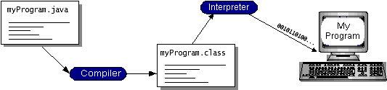
Iniciando no JAVA
JAVA é compilada e interpretada.
JAVA BYTECODE

Slide 19

Ambiente JAVA
Compilador
    javac <nome-do-fonte.java>
      javac meuprograma.java
      meuprograma.class
Interpretador
    java <nome-do-arquivo-compilado>
      java meuprograma

Slide 20

Portabilidade do JAVA
Escrito uma vez, roda em qualquer lugar !!!

Slide 21
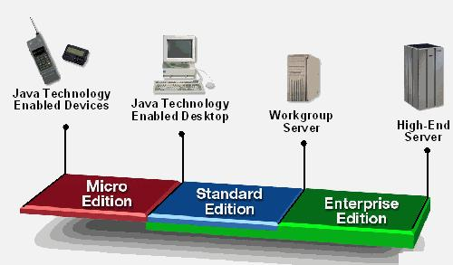
Sobre Versões
Java Development Kit
Java Standard Edition – Aplicações convêncionais e applets
Java Enterprise Edition – Aplicações Web Corporativas
Java Micro Edition – Palmtops, Celulares, Tv Digital etc
Notes:
JDK 1.0.2 - essa foi a versão mais difundida, e a última, entre as versões 1.0, e é a versão que está embutida nos browsers mais antigos. Hoje em dia só é usada quando se procura compatibilidade com esses browsers antigos.
JDK 1.1 - essa versão incorporou uma grande quantidade de funcionalidades, entre elas algumas das mais importantes são: Java RMI, JavaBeans, novo modelo de eventos, JDBC. Algumas dessas funcionalidades já estavam disponíveis antes como adendos ao JDK 1.0 (JDBC, Java RMI), enquanto outras causaram uma mudança mais profunda (modelo de eventos).
JDK 1.1.6 - essa é uma versão importante porque incorporou ao JDK uma série de melhorias de performance (com a inclusão de um JIT), e estabilidade. A maioria dos pacotes comerciais que são baseados em Java 1.1 exigem pelo menos a versão 1.1.6 ou acima.
JDK 1.1.8b - essa é a versão mais recente do JDK 1.1, e a menos do surgimento de algum bug de segurança, essa deve ser a última versão do JDK 1.1.
JDK 1.2 - essa era pra ser a próxima versão do JDK, que vinha sendo anunciada a algum tempo. Várias melhorias e a incorporação de uma grande quantidade de funcionalidades. Quando foi finalmente lançada, foi renomeada para Java 2 Standard Editon Software Development Kit v1.2
Java 2 - nesse momento foi considerado que a plataforma Java tinha atingido uma maturidade e uma evolução suficiente para ser realizada uma troca de nome. O que aconteceu na verdade é que foi dado um nome para as versões da Tecnologia Java. Antes, as versões da tecnologia eram confundidas com as versões de um produto (o JDK), já que não havia outra forma de identificá-las. Portanto não só foi anunciado que aquele que seria o JDK 1.2 seria renomeado para SDK 1.2, mas também foi anunciada a divisão da plataforma em 3 plataformas básicas, de forma a permitir a inclusão de tecnologias pertinentes:

Slide 22
Download do JDK
http://java.sun.com
http://java.sun.com/javase/downloads/index.jsp

Slide 23
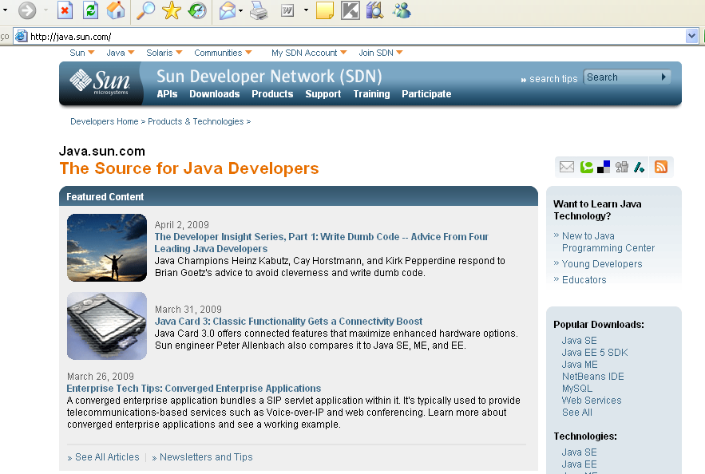
http://java.sun.com

Slide 24
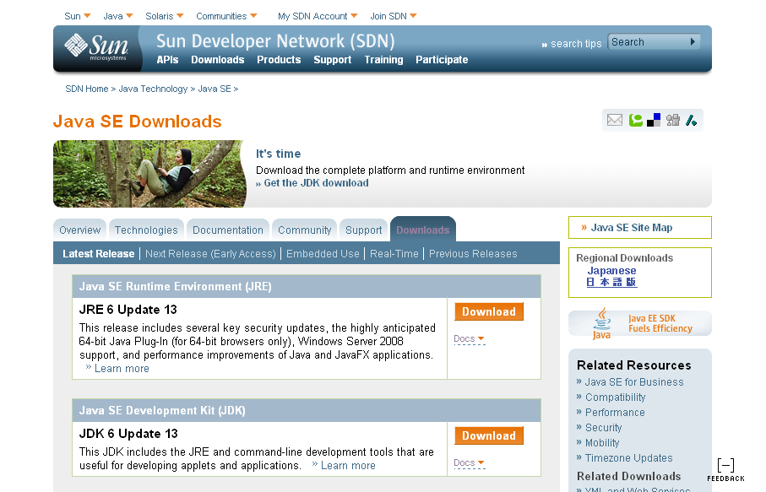
http://java.sun.com/javase/downloads/index.jsp

Slide 25
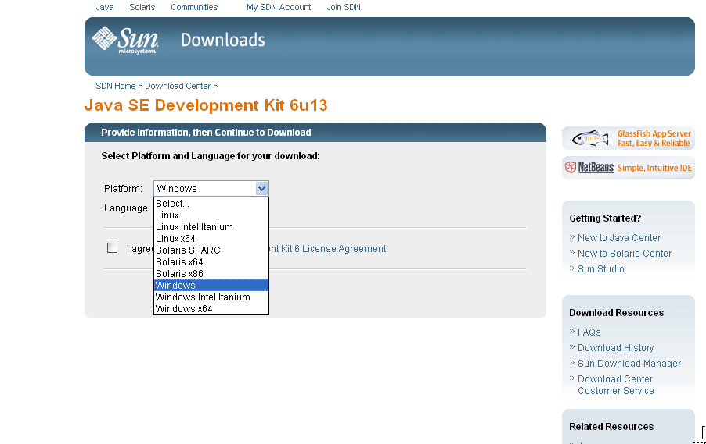

Slide 26
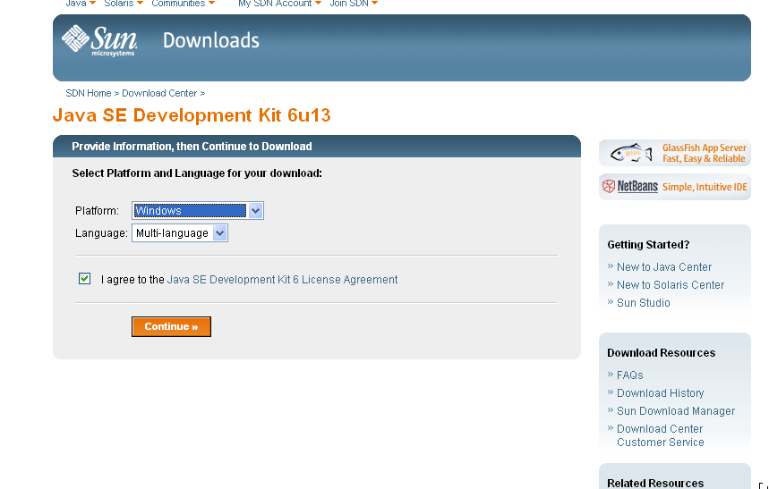

Slide 27
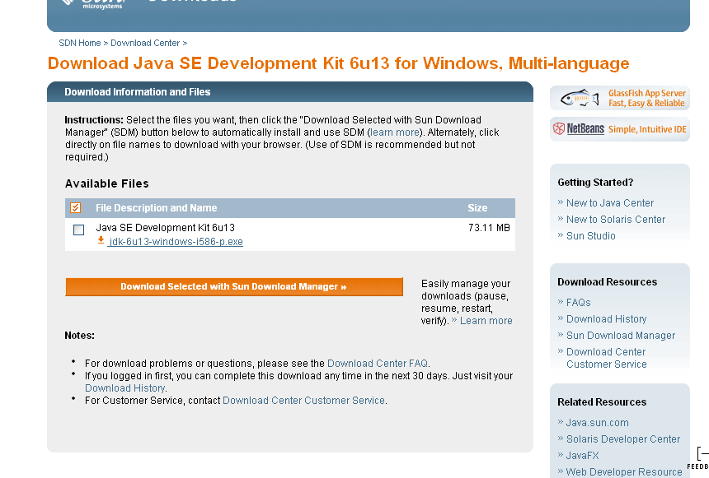

Slide 28
ECLIPSE
Download eclipse
http://www.eclipse.org/downloads/

Slide 29
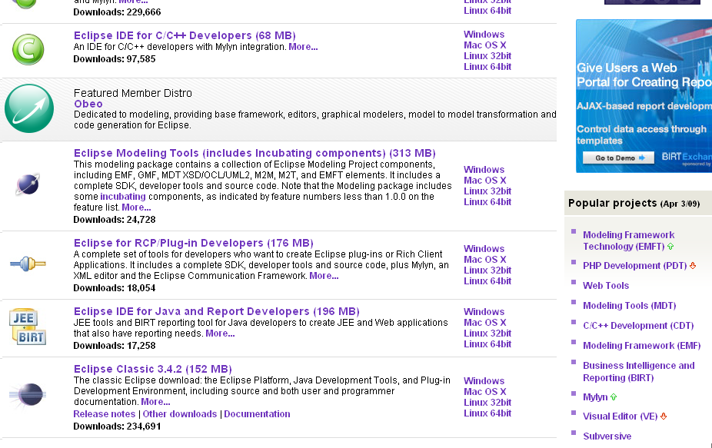
www.eclipse.org/downloads/

Slide 30
Caelum
Caelum - Apostilas abertas para download
http://www.caelum.com.br/apostilas/

Slide 31
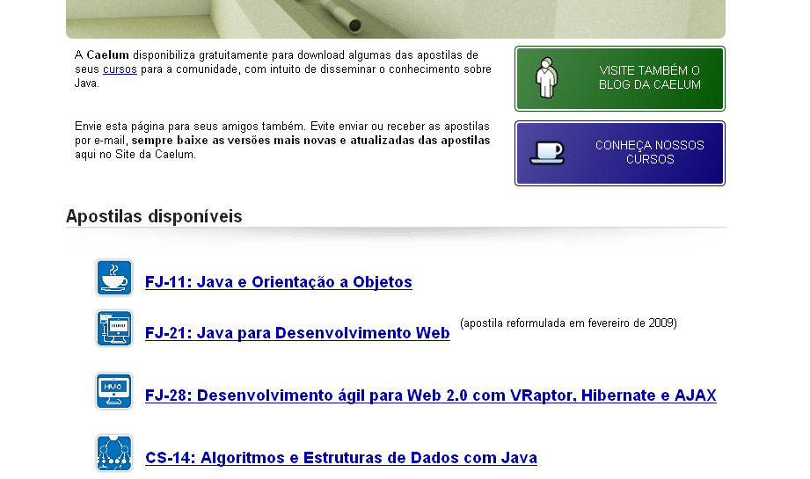
http://www.caelum.com.br/apostilas/

Slide 32
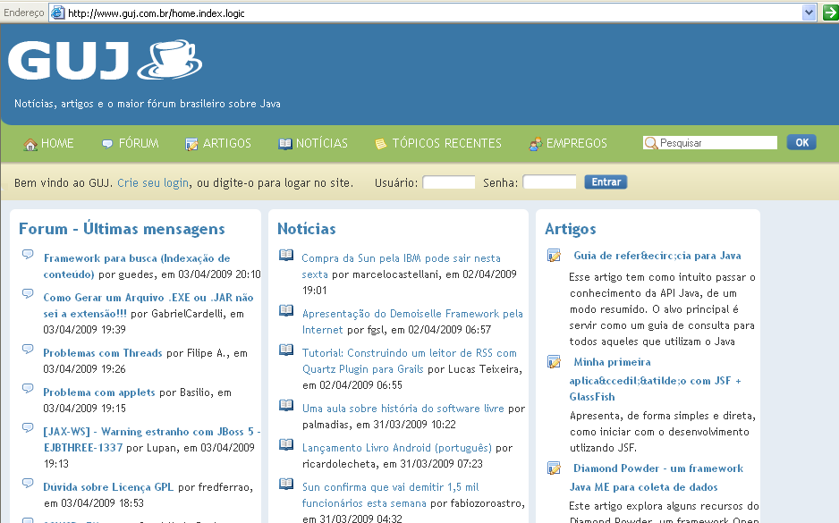
http://www.guj.com.br

